Slide 1
Електроника за експериментите в CERN
( CMS / ТОТЕМ )
д-р инж. Георги Анчев
ИЯИЯЕ – БАН София / CERN Geneva
Gueorgui.Antchev@cern.ch

Slide 2
Съдържание
      Въведение
      Електроника при детектора
      Електроника в залата за обработка
      Видове системи
      Заключение

Slide 3
Съдържание
      Въведение
      Електроника при детектора
      Електроника в залата за обработка
      Видове системи
      Заключение

Slide 4
Въведение
Освен ускорителите във физиката на високите енергии, две са основните групи от технически средства за провеждане на експериментални изследвания:
  Детектори на ядрени лъчения
    Устройствата превръщащи измерваните параметри в електрически сигнали (сцинтилатори, газови броячи и йонизационни камери, полупроводникови детектори и т.н.).
  Електроника и системи
    След множеството транзисторни устройства скок в развитието на електрониката се предизвика от напредъка на микроелектрониката. Широко се използват интегрални схеми, програмируеми устройства, микропроцесори и различни видове компютри.

Slide 5
Ядрени Устройства - Структура
Детектор
Обработка
Селекция
и
Преобразуване
Съхранение
Предаване
Управление
и
Захранване
Общата структура съдържа следните основни блокове:
  Детектор – преобразува енергията на лъчението най-често в електрическа
  Блок за обработка – приема сигнала от детектора и променя формата му
  Селекция и преобразуване – сигналите от детектора се групират по параметри и често се преобразуват в цифров вид
  Съхранение – запомня се информацията за следващ етап
  Предаване – блок за форматиране на информацията, представяне във вид за предаване към друго устройство
  Управление и захранване – програмира параметри и задава начало и край на измерването

Slide 6
Видове Детектори (1)
Многожична газова камера
Частица
Единична газова камера
Частица
HV Supply
Signal
Signal

Slide 7
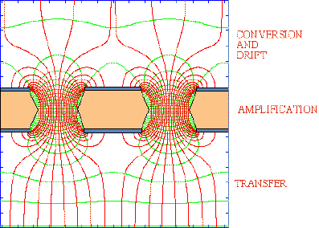
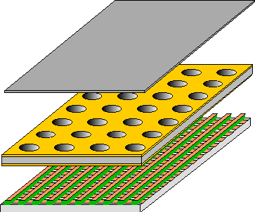
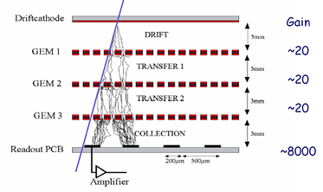
Видове Детектори (2)
Йонизационна мултипликационна камера (GEM)
Частица
Drift cathode
GEM
1000 V
Signal

Slide 8
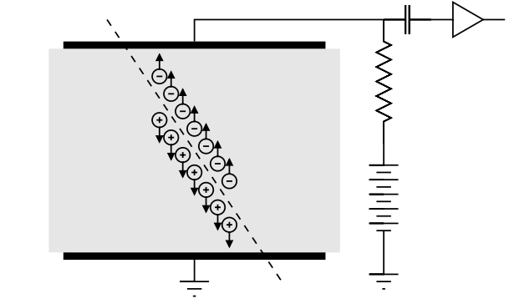
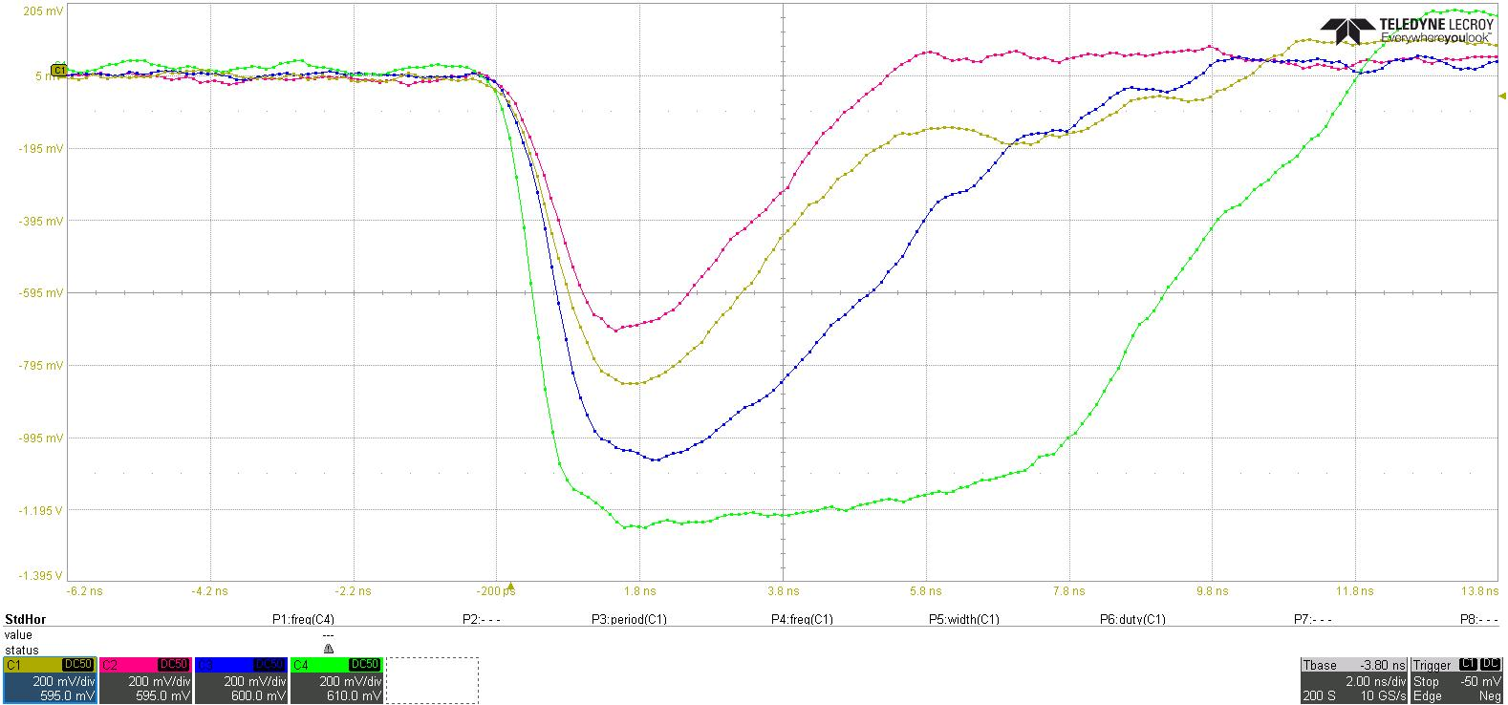
Видове Детектори (3)
Диамантен детектор
Частица
Signal
Предимства и приложение: бързодействие, за времеви детектори

Slide 9
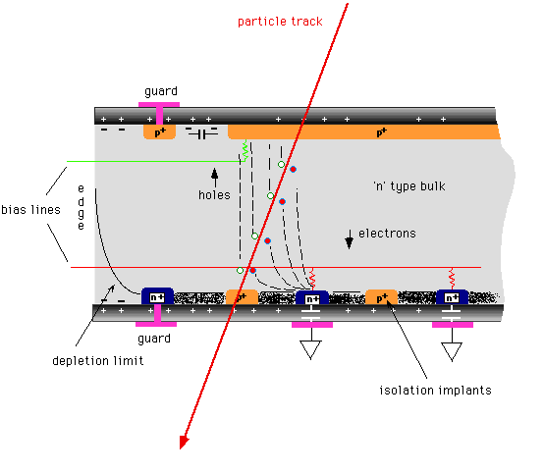
Видове Детектори (4)
Силициев детектор

Slide 10
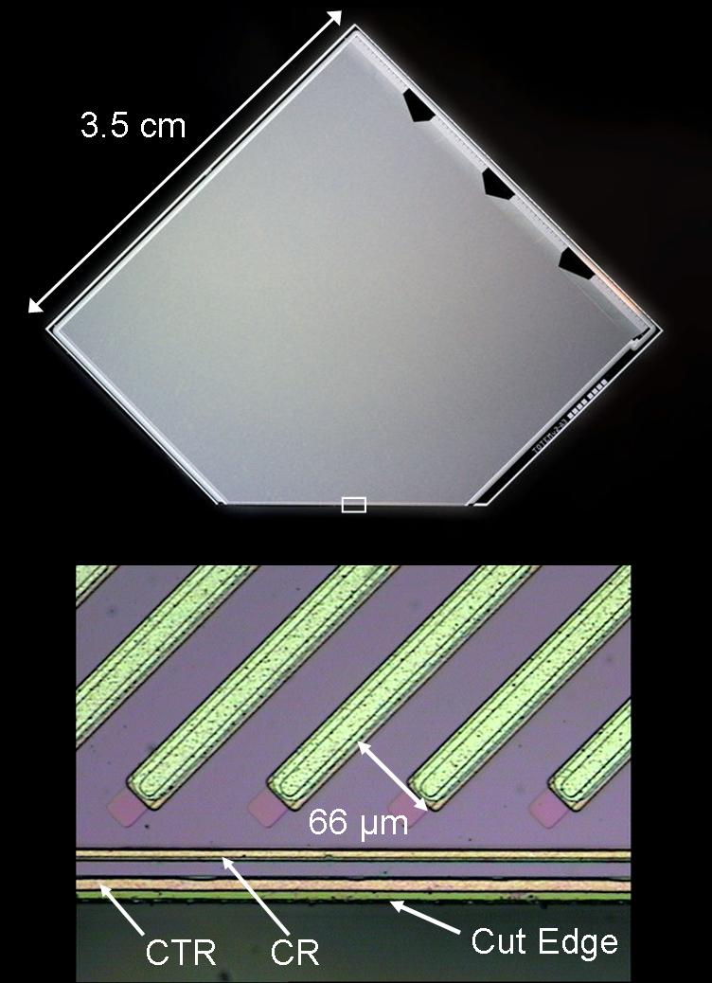
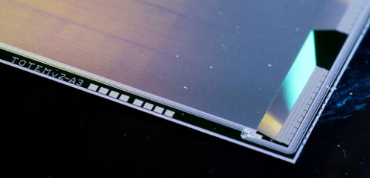

ТОТЕМ Силициев Детектор
Pitch adapter on detector
VFAT / APV25 compatible
Технология
Si n-тип, с дебелина 300µm
Стандартна планарна технология
Дизайн
Едностранен детектор, 512 писти на 66 μm и под 45°
спрямо края на детектора
Специални структури в края за по-голяма точност, намаляване на загубите и увеличаване на чувствителността (VTS), (CTS), (CTR) и (CR)
Само 50μm от края на пистата до края на детектора!

Slide 11
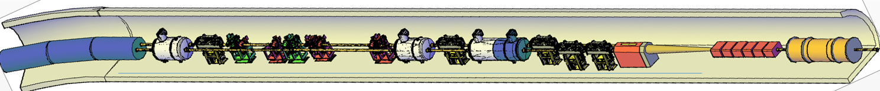
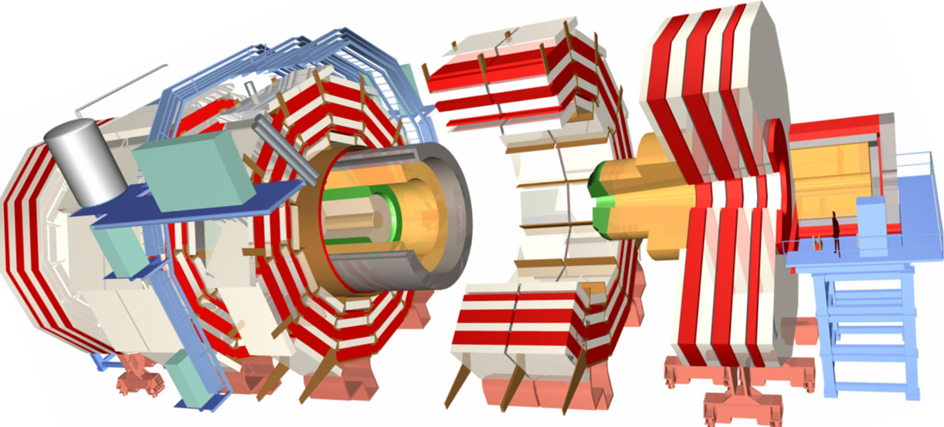
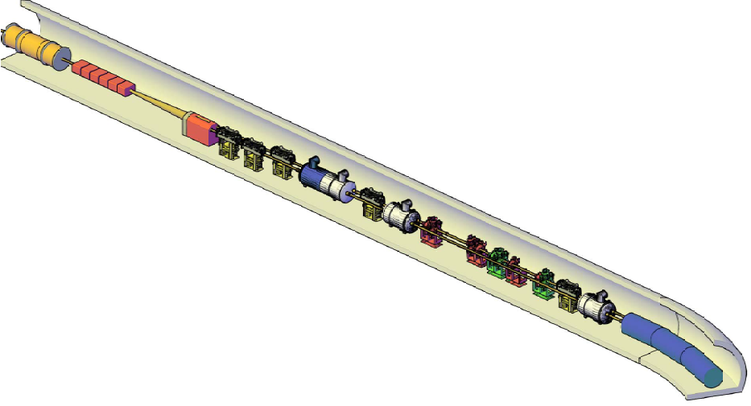
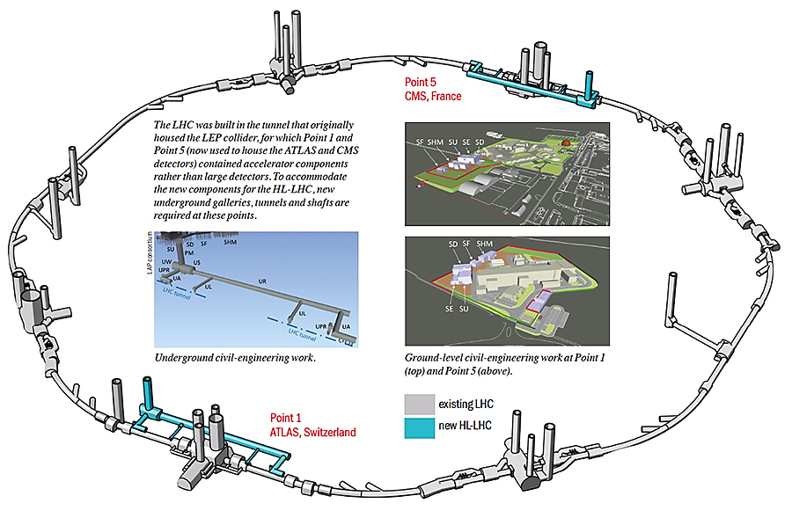
TOTEM детектори на LHC
CMS
Roman Pots
(CT-PPS / TOTEM)
203 ÷ 220m from IP5
IP5
Roman Pots
(CT-PPS / TOTEM)
203 ÷ 220m from IP5
New bypass tunnels for HL/LHC
IP1

Slide 12
TOTEM Детектори
TOTal Cross Section, Elastic Scattering and Diffraction Dissociation Measurements
Inelastic Telescopes
T1: 3.1 < |h| < 4.7
T2: 5.3 < |h| < 6.5
Inelastic Telescopes
T1: 3.1 < |h| < 4.7
T2: 5.3 < |h| < 6.5
T1 Cathode Strip Chambers (CTS)
T1 Cathode Strip Chambers (CTS)
10m
4m
10m
4m
T2 Gas Electron Multiplier (GEM)
T2 Gas Electron Multiplier (GEM)
147m
147m
Roman Pot
Roman Pot
220m
220m
Същите детектори от другата страна на IP5

Slide 13
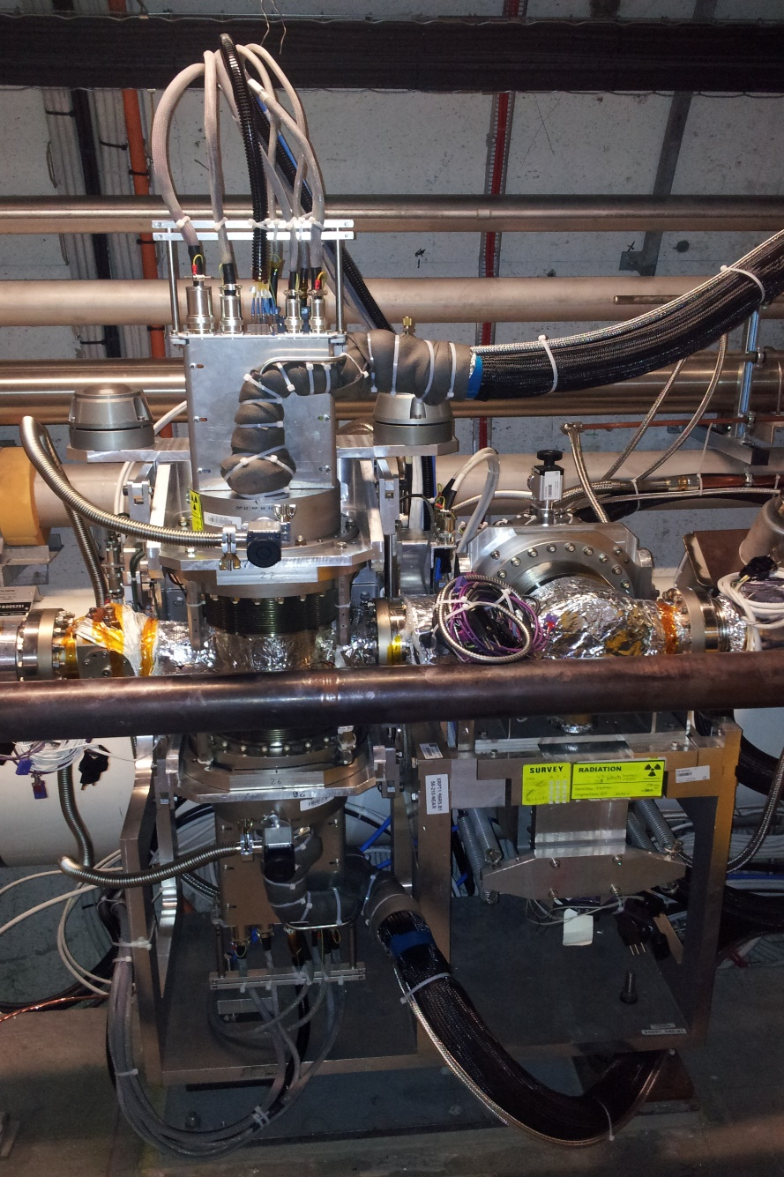
Roman Pot
Снимка от сектор 56-220м
Хоризонтален
Пускане на сноп
Стабилен сноп
Сензор в гараж позиция
10σ сноп
LHC камера
Сензор при събиране на данни
Вертикални

Slide 14
Roman Pot - Инсталация

Slide 15
Roman Pot - Електроника
Основни блокове
Електроника при детектора
Detector
Hybrid
Roman Pot Motherboard
Data
DOHM
Trigg
~ 300m
Commands Clock
TOTFED
FEC
TOTrigg
TTC
TTC
FRL
Via VME TOTEM Alone
TTCci
TTCci
LONEG
Data to CMS
Busy
L1
Via VME TOTEM Alone
LTC
Електроника в залата за обработка
CMS Clock
Trigg to CMS

Slide 16
Съдържание
      Въведение
      Електроника при детектора
      Електроника в залата за обработка
      Видове системи
      Заключение

Slide 17
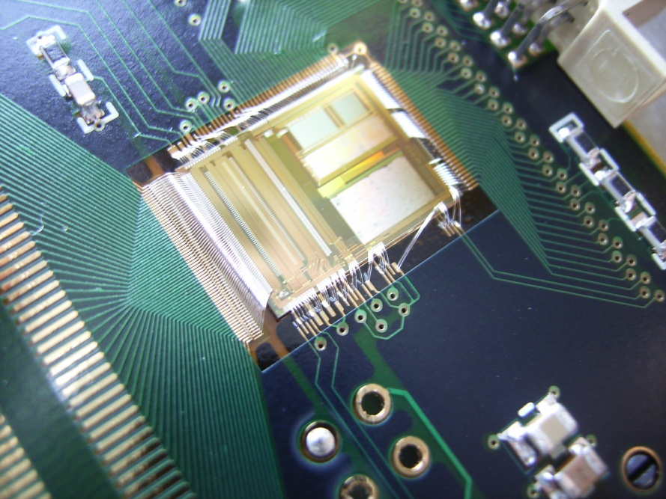
Основен чип – VFAT 2
128 канала, цифрово записване и предаване на информацията
8 програмируеми изхода за тригер
Устойчив на радиация
~160 / 8 битови регистри с възможност за външно програмиране чрез I2C интерфейс
Разработен в CERN
Има нова версия вече VFAT 3
Снимка на VFAT 2 чип монтиран на хибриден модул

Slide 18
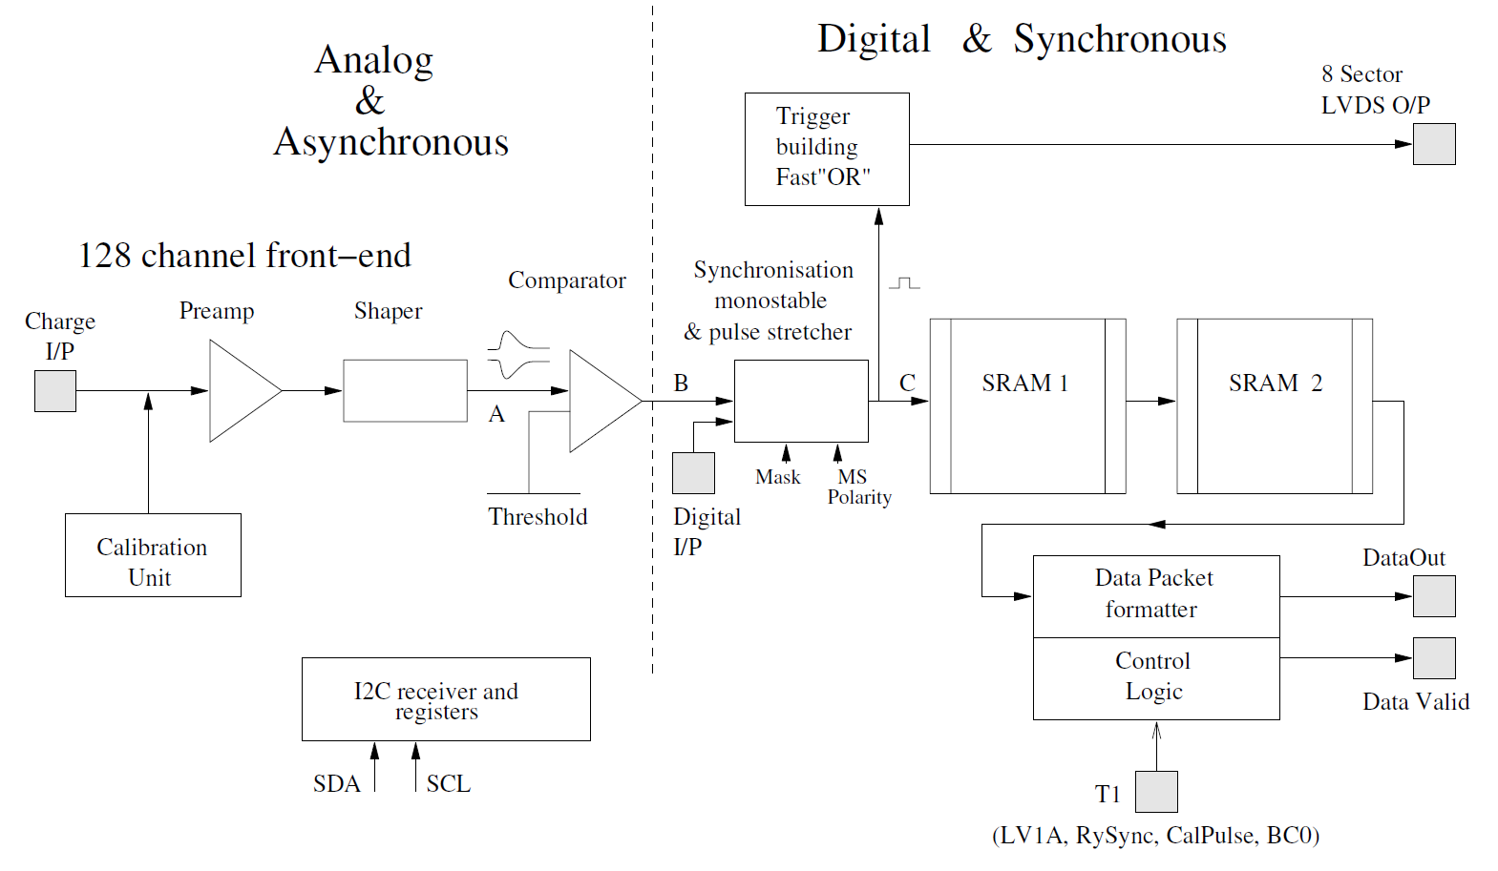
VFAT 2 – Блокова схема

Slide 19
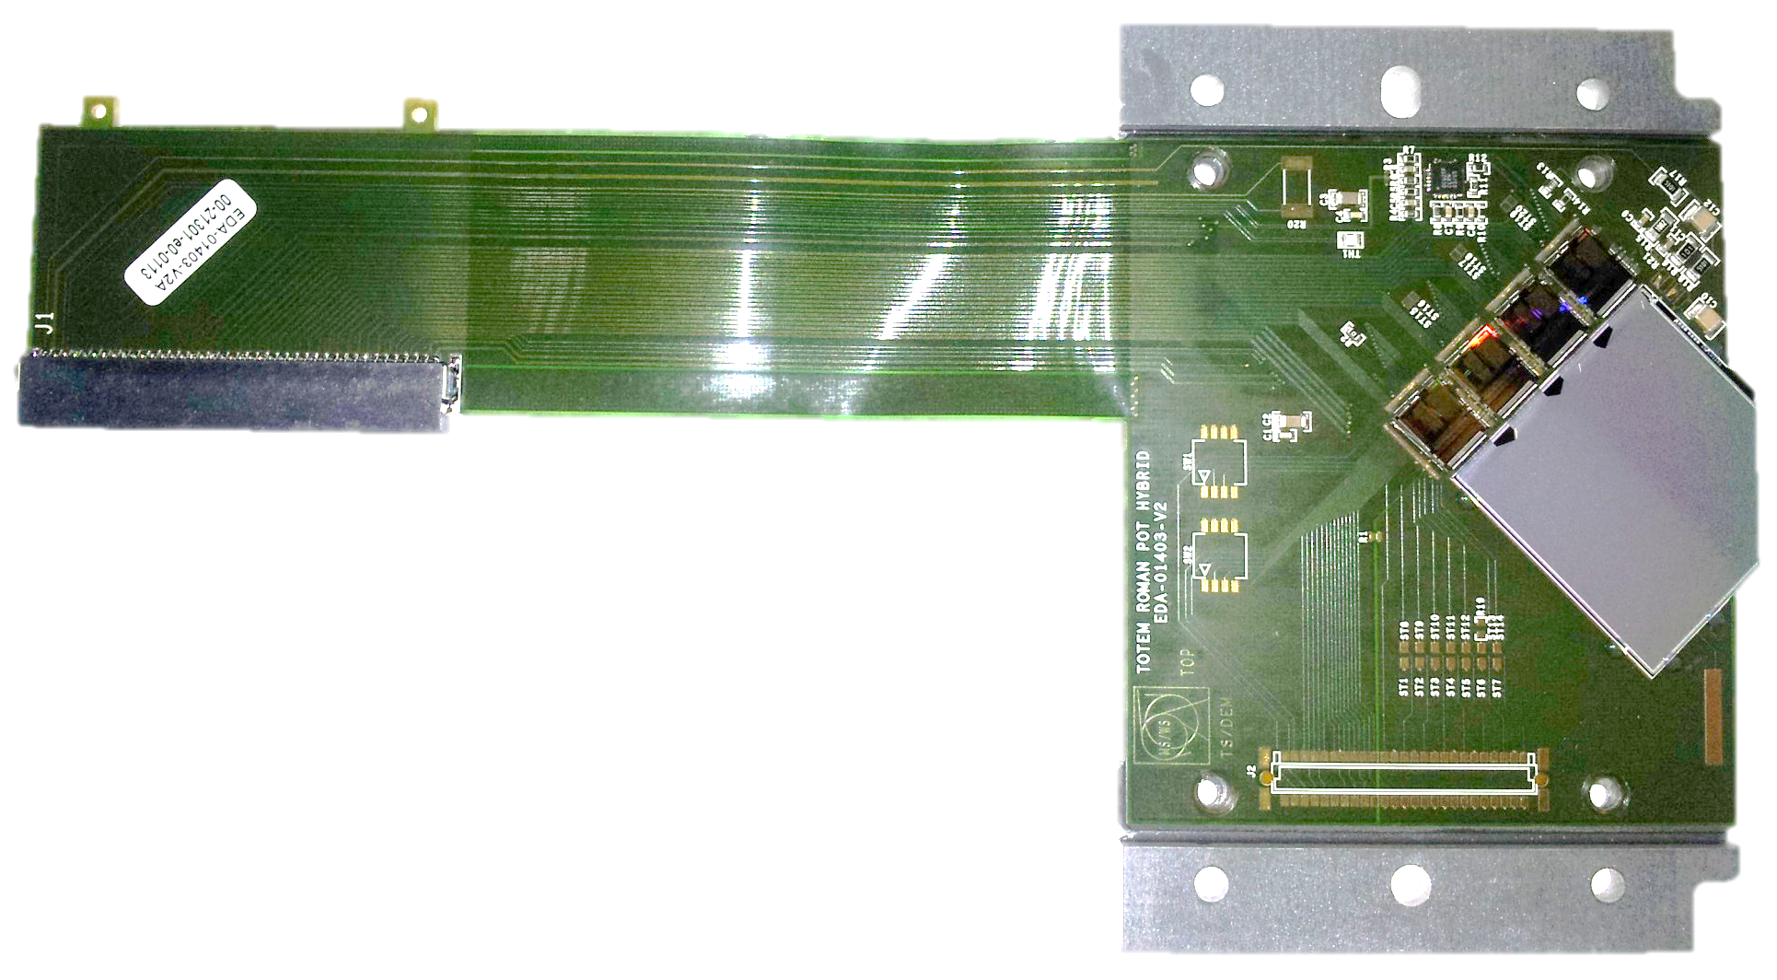
Roman Pot – Хибриден модул
Снимка
  Съдържа 4 чипа и устройство за контрол
  Свързва се към другата електроника с 80 пинов куплунг и плосък кабел
  По същия куплунг се подава ниско и високо напрежение, синхронизираща честота и се получават данните и тригерните сигнали
  Към 128-те писти на силициевия детектор се свързват директно входовете на чипа

Slide 20
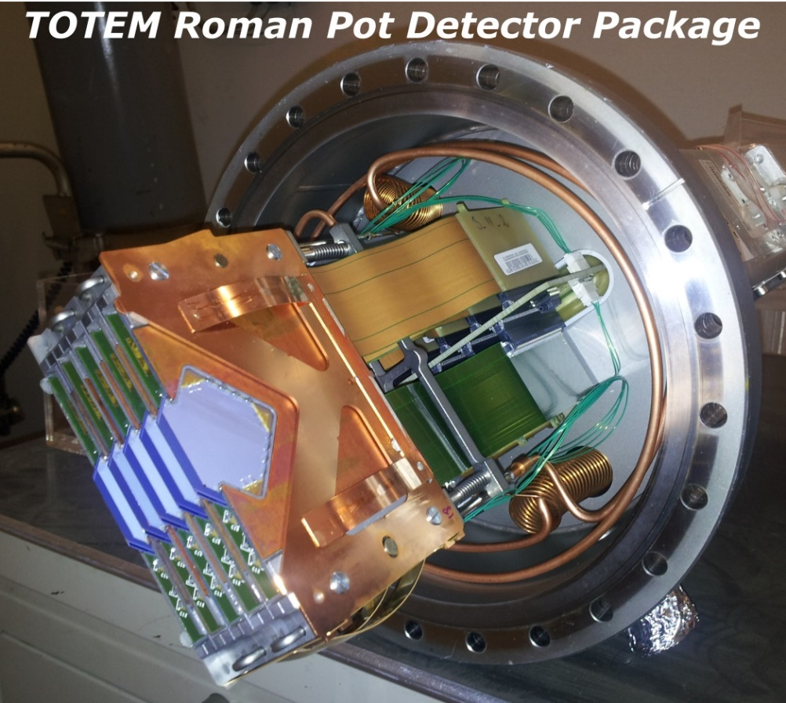
Детекторен пакет
Съвкупност от 10 хибридни модула
Фиксирани един срещу друг за да се образуват 2 координати от писти под 45°
Електронните компоненти са монтирани от една страна за да се намали разстоянието между хибридите

Slide 21
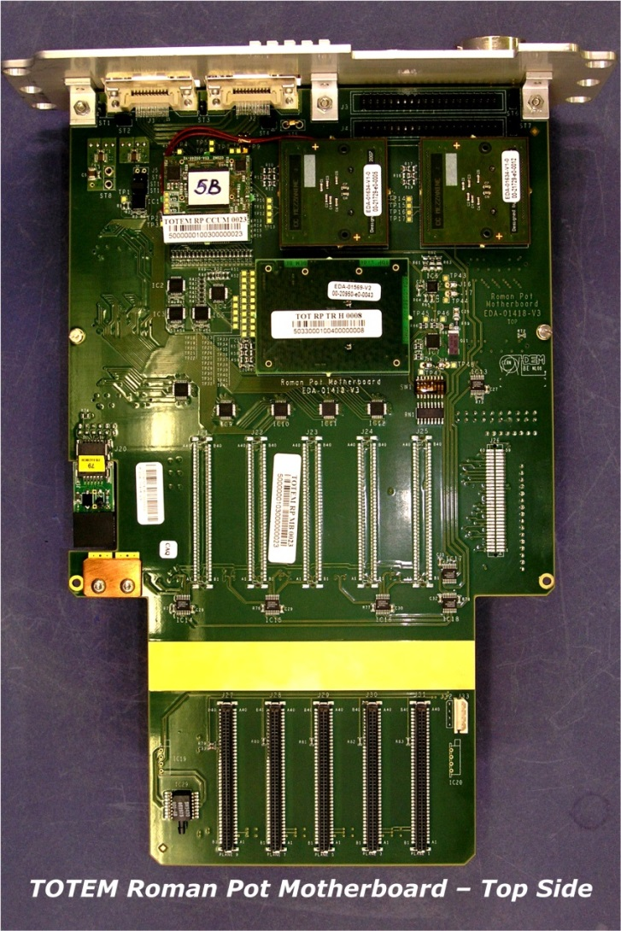
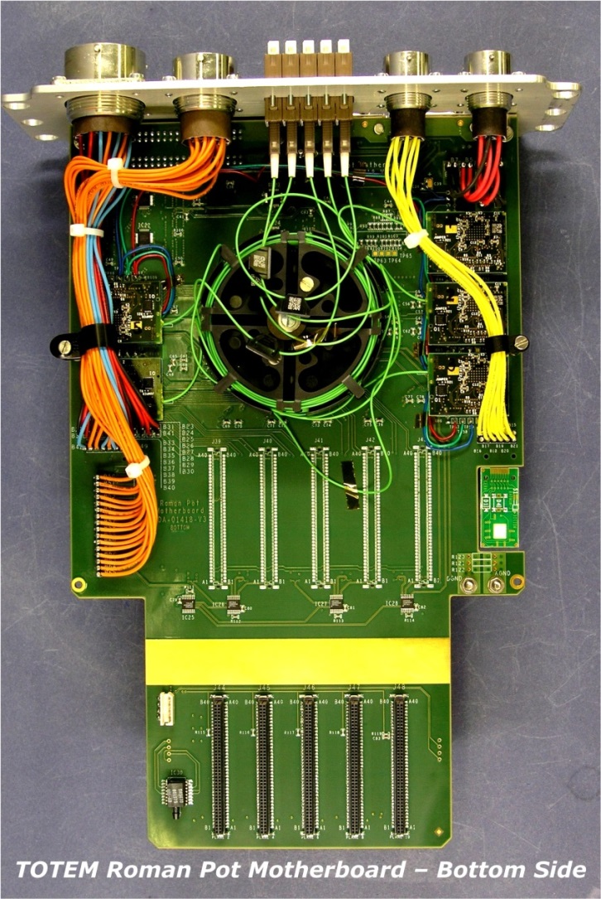
Основен модул (RPMB)
  Свързва детекторния пакет към системите за контрол, тригер и събиране на данни
  Използват се електрически и оптични интерфейси

Slide 22
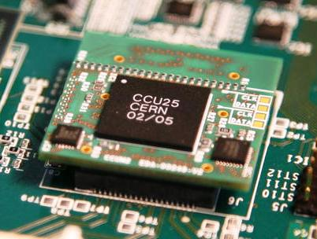
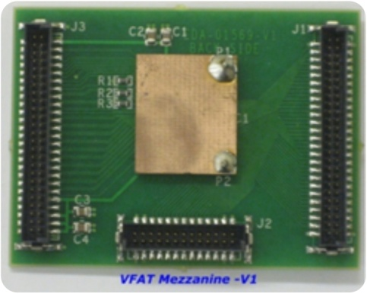
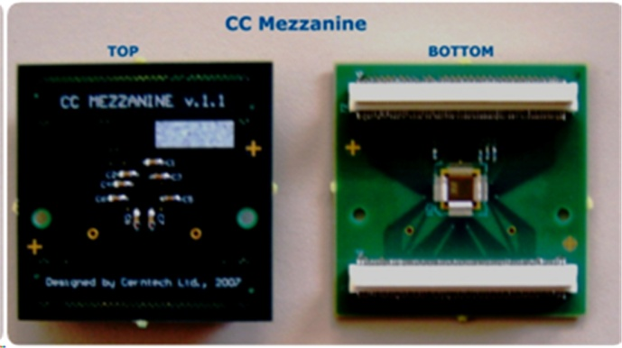
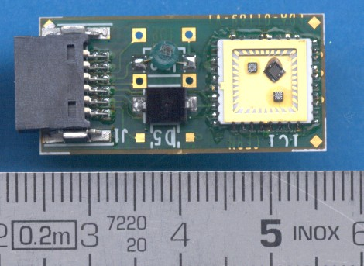
Допълнителни модули
Контролен модул – служи за управление на всички компоненти чрез I2C интерфейс
Тригерен модул– получава тригерна информация, дефинира как да бъде използвана и я предава на следващо ниво
Модул за съвпадение – прави съвпадение между информацията от две координати U и V
Модул за радиационно измерване – съдържа датчици за измерване на дозата, чиято информация се предава към компютър

Slide 23
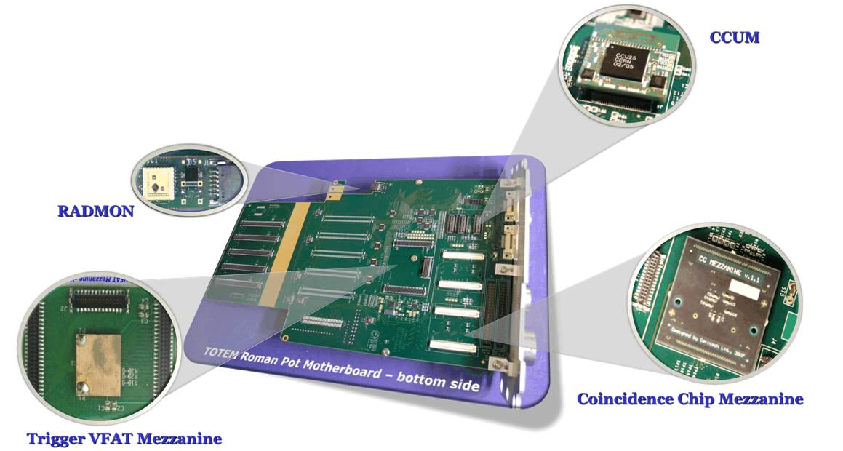
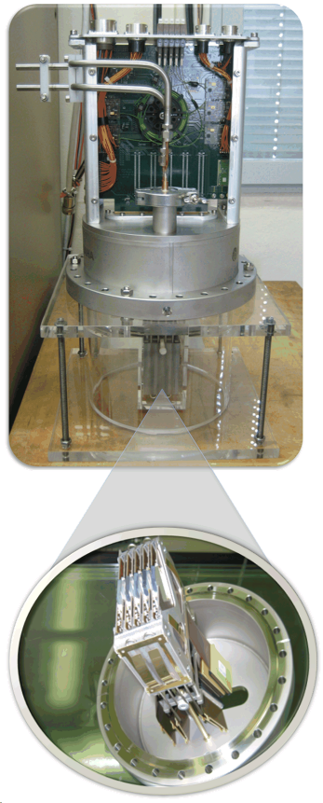
Съвкупност от модули
Основен модул и Детекторен пакет
Основен и Допълнителни модули

Slide 24
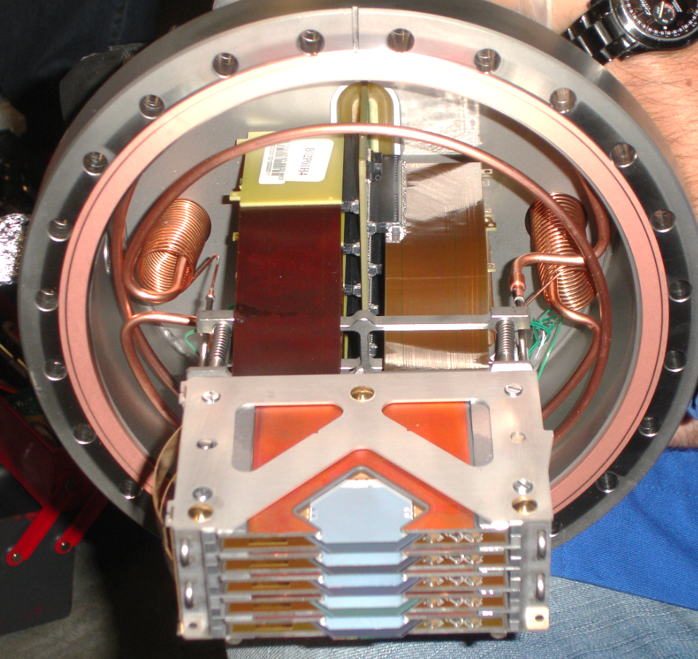
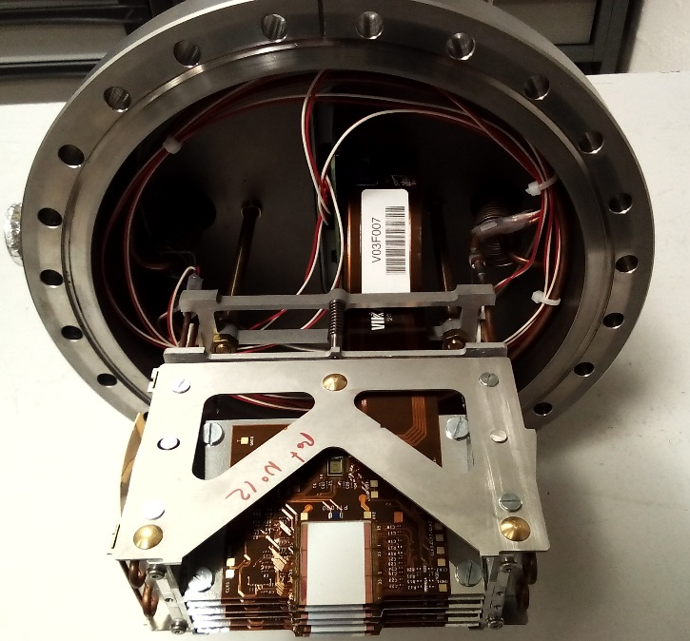
Детектори TOTEM/CMS (1)
1) Si-strip: 10 layers of silicon microstrip plates; space resolution - 10 μm, angle resolution - 1μrad; “edgeless “ on the beam side; expected lifetime ~10fb⁻¹; t = -25 ÷ -32 ºC, p = 10 ÷ 25 mbar; installed on LHC in 2008
2) RPIX (3D-Si): 6 layers; CNM 3D pixel sensor (230 um thickness); pixel size 100 x 150μm; ROC (psi46dig), each module has 160 x 156 pixels; expected lifetime ~15fb⁻¹ (3x10¹⁵ n_{eq}/cm²); spatial resolution 10 (30) um along x (y) direction; “edgeless “ - 200 μm; installed in 2017

Slide 25
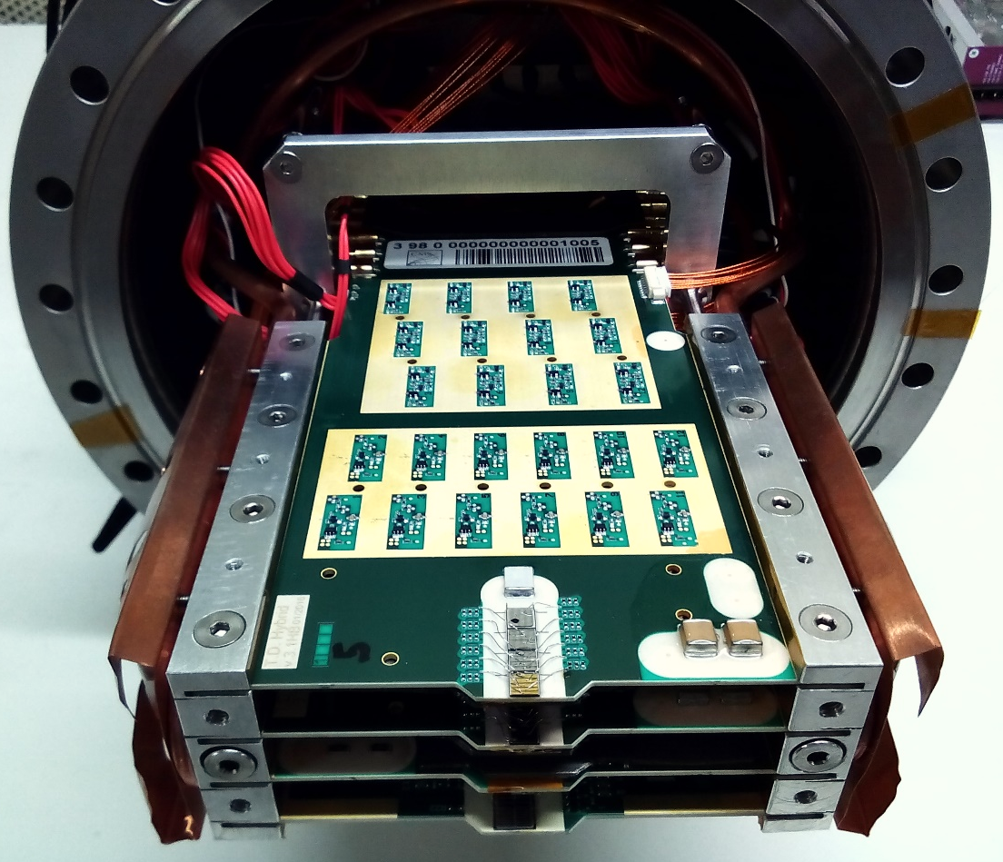
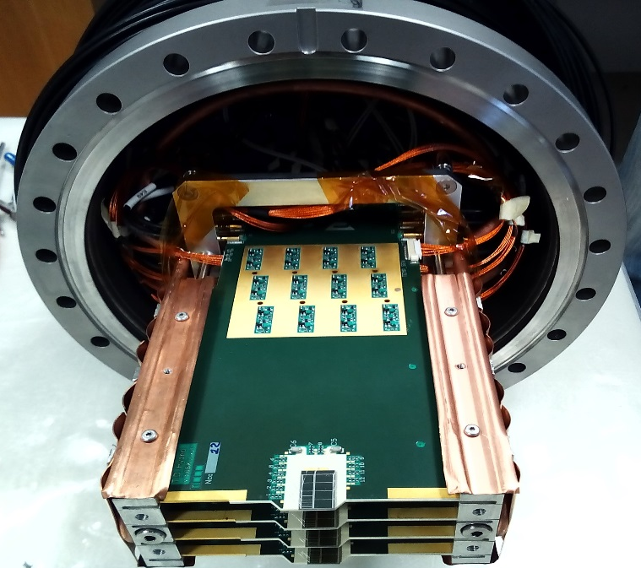
Детектори TOTEM/CMS (2)
3) Diamond: 4 layers; time resolution up to 50ps per layer; high efficiency on the edge; irradiation limit up to 5x10¹⁵ n_{eq}/cm²; t= 0÷-+10ºC, p=50÷ 115mbar; installed on LHC in 2016
4) UFSD (Si-ultrafast): 4 layers; CNM 50μm sensors; time resolution ~30ps per layer; “edgeless “ on the beam side; irradiation limit up to 3x10¹⁴ n_{eq}/cm²; installed on LHC in 2017

Slide 26
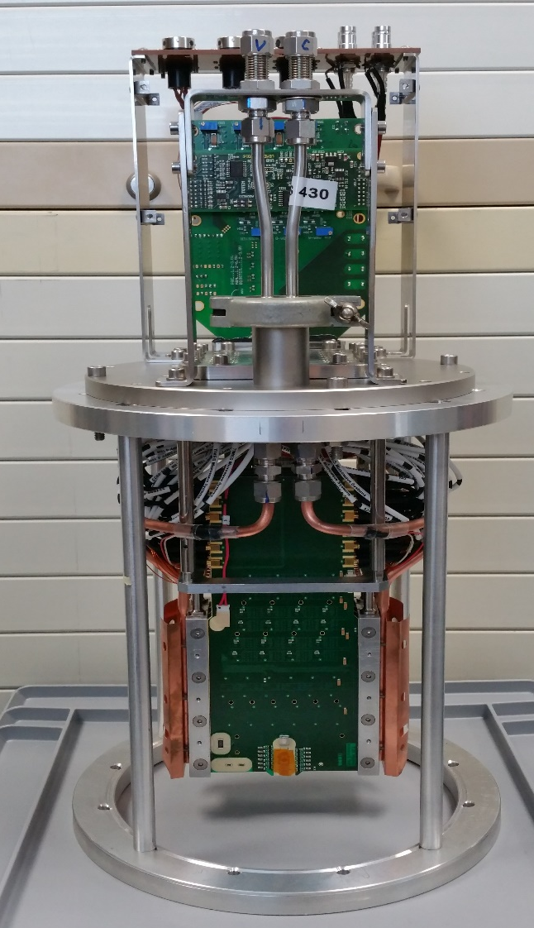
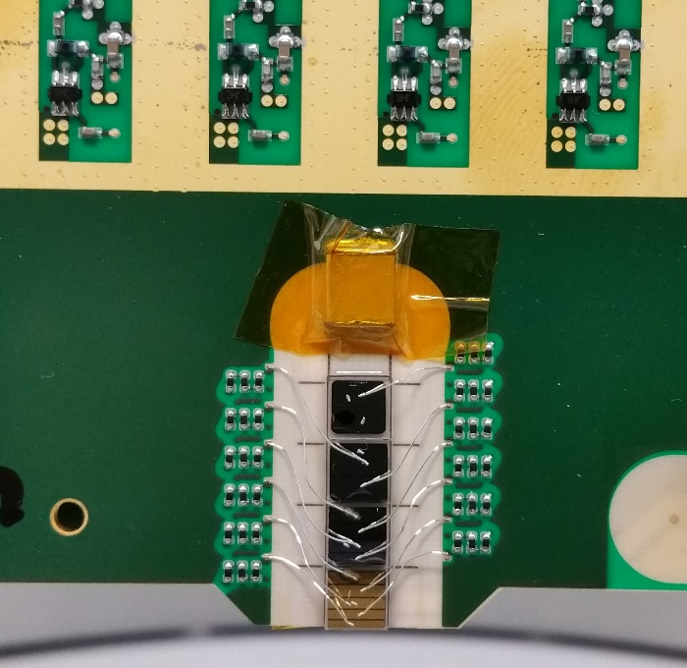
Диамантен Детектор
Основен модул с Детекторен пакет
Детектори монтирани на хибридния модул

Slide 27
Съдържание
      Въведение
      Електроника при детектора
      Електроника в залата за обработка
      Видове системи
      Заключение

Slide 28
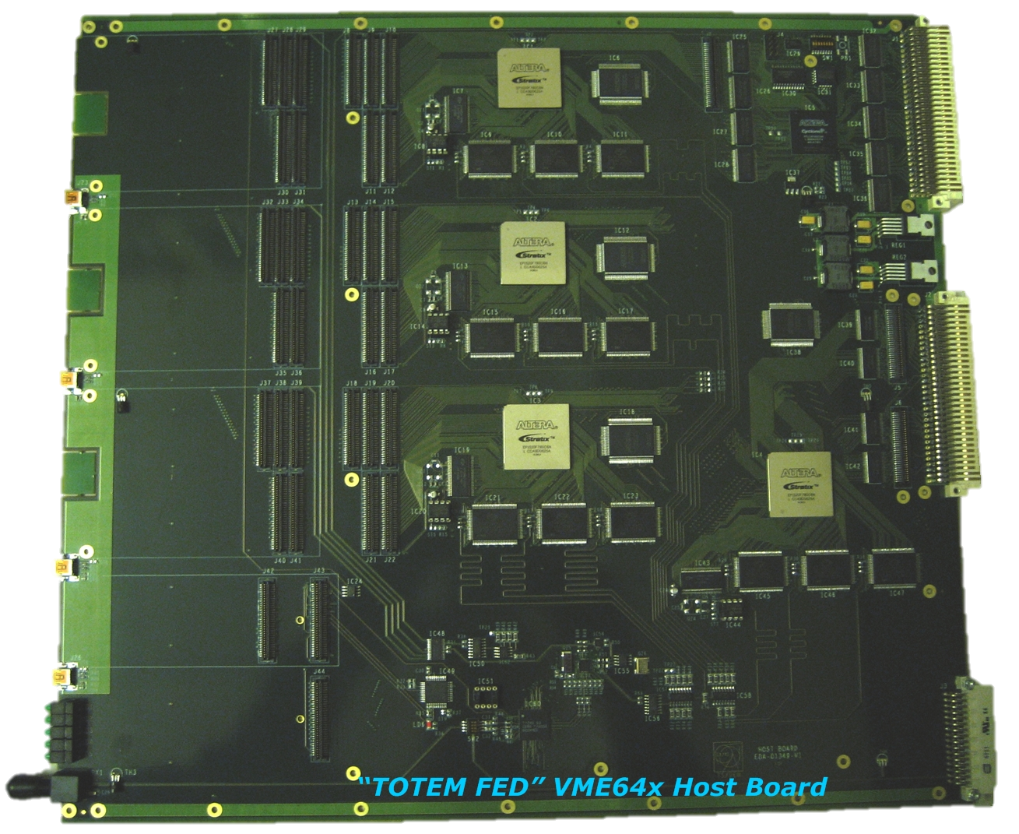
Основен модул
Gigabit Optical INPUT
640Mb/s/fiber x 12 = 7.68Gb/s
VME64x OUTPUT
40MB/s BLT
S-Link64 OUTPUT
480MB/s 64bit@60MHz
USB2.0 OUTPUT
480Mb/s – high
12Mb/s – full
320Mb/s – effective
S_Link64 OUTPUT
480MB/s 64bit@60MHz
Data Bandwidth
TOTFED has:
INPUT - 3 x OptoRX -> 3 x 7.68Gb/s
OUTPUTS - 4 x S_Link64 -> 4 x 480MB/s
- 4 x USB2.0 -> 4 x 320Mb/s
- 1 x VME64x -> 40MB/s
TOTEM Experiment
Trigger Rate - 1 kHz
Event Size - 40 kBytes

Slide 29
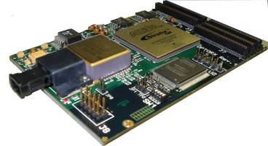
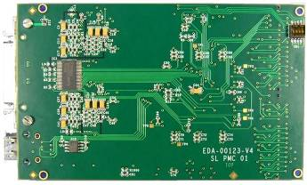
Допълнителни модули
Получава данните от 36 оптични интерфейса
Преобразува информацията в цифров вид
Пакетира и предава на следващото ниво
OptoRX12 – оптичен приемник
Предава пакетите от данни към системата за събиране и обработка (DAQ) по определен протокол
S-Link64 - предавател

Slide 30
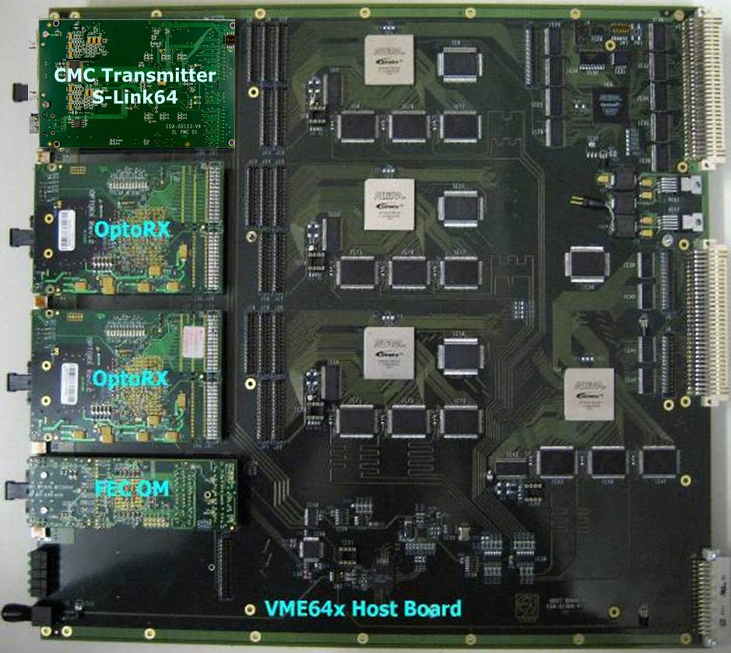
Съвкупност от модули

Slide 31
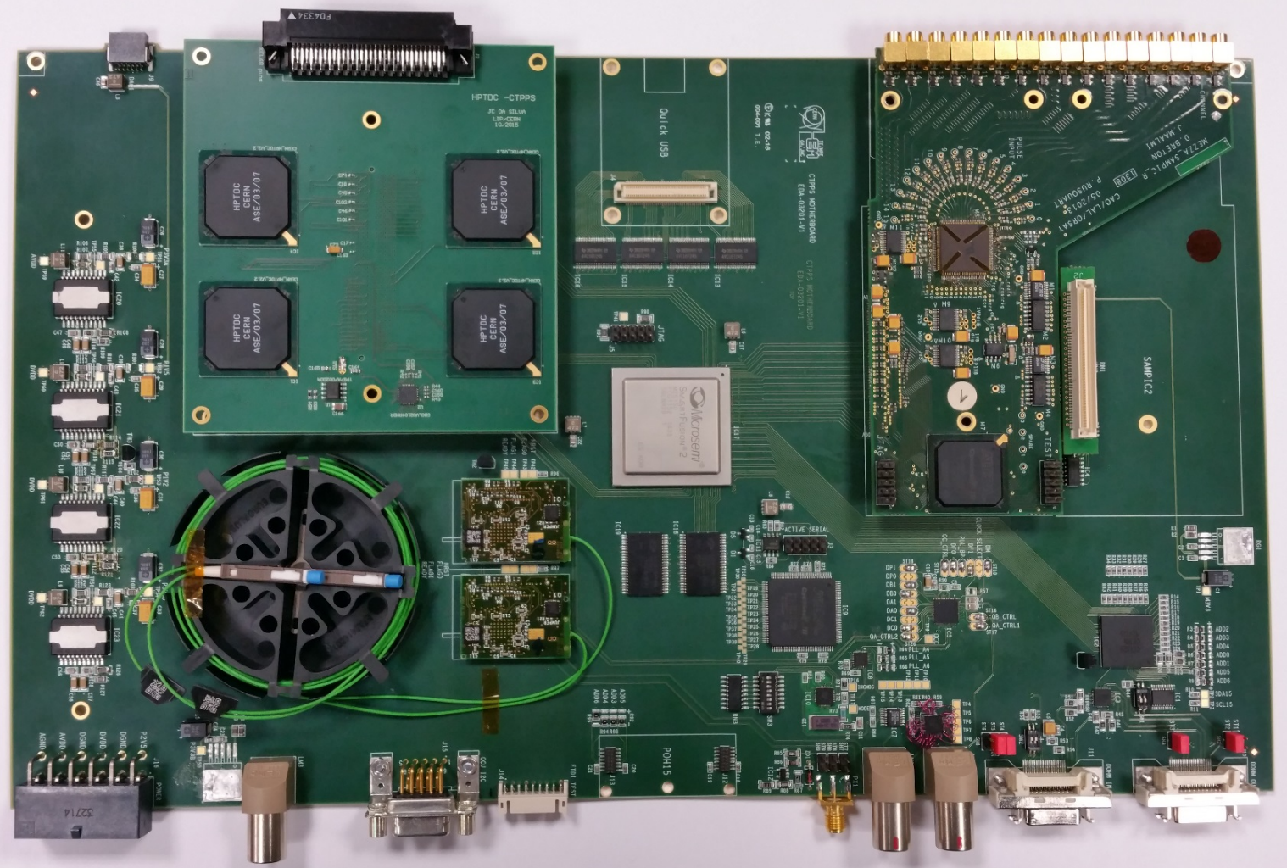
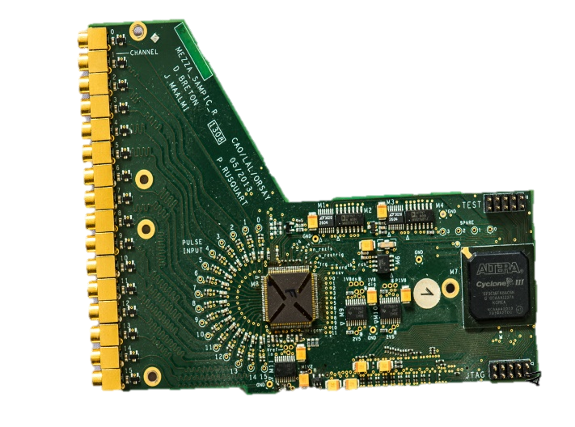
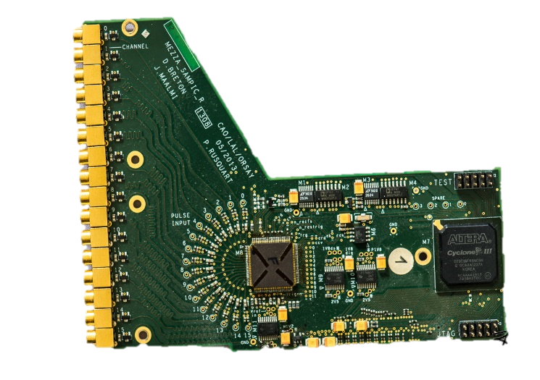
CT-PPS Основен модул
CMS TOTEM - Proton Precision Spectrometer
Приема информацията от детектора, преобразува я в цифров вид, обработва и предава на следващото ниво от системата за събиране на данни

Slide 32
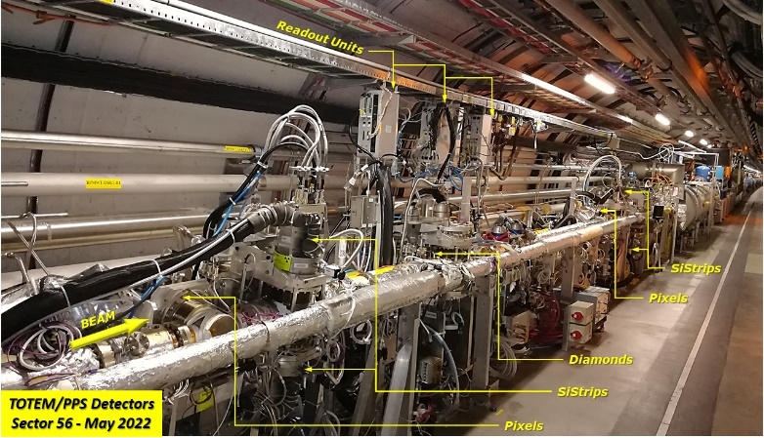
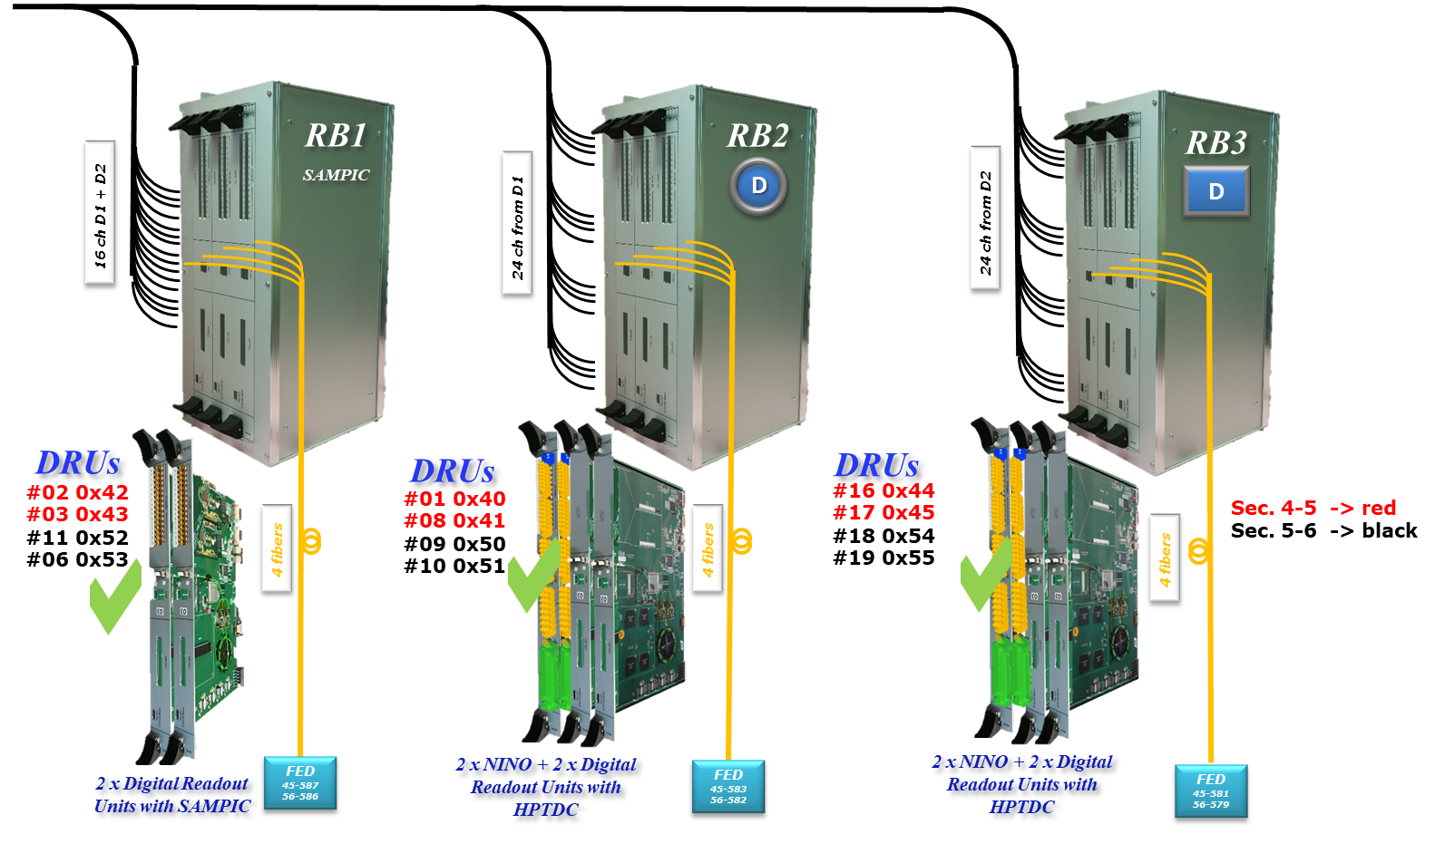
CT-PPS Система в LHC тунела

Slide 33
Съдържание
      Въведение
      Електроника при детектора
      Електроника в залата за обработка
      Видове системи
      Заключение

Slide 34

Система (DAQ)
Електроника при детекторите
4-5
5-6
RP2
220
RP5
RP2
210
RP5
RP2
210
RP5
RP2
220
RP5
RP1
Patch Panel
RP4
RP1
Patch Panel
RP4
RP1
Patch Panel
RP4
RP1
Patch Panel
RP4
RP3
RP6
RP3
RP6
RP3
RP6
RP3
RP6
8
16
16
8
18
18
32
18
18
Control
Data
Data
Data
Data
TOTFED
TOTFED
TOTFED
TOTFED
FEC
Електроника в залата за обработка
TTCci
Readout Crate
Система за събиране и обработка на данни
Скорост до ~ 1KHz през VME64x от ~ 40MB/s
S-Link64 към CMS от ~200MB/s
240 Si детектора с 122880 канала общо се покриват
от 960 VFAT2 чипа
CAEN
FEC
TOTFED
TOTFED
TOTFED
LV1A

Slide 35
Система (Trigger)
Електроника при детекторите
4-5
5-6
RP2
220
RP5
RP2
210
RP5
RP2
210
RP5
RP2
220
RP5
RP1
Patch Panel
RP4
RP1
Patch Panel
RP4
RP1
Patch Panel
RP4
RP1
Patch Panel
RP4
RP3
RP6
RP3
RP6
RP3
RP6
RP3
RP6
8
16
16
8
12
12
32
12
12
Control
Trigg
Trigg
TOTFED
TOTFED
FEC
Електроника в залата за обработка
TTCci
Тригерна Система
12 оптични интерфейса на станция за 2 основни
модула TOTFED
2 електрически интерфейса на ½ станция за 4
основни модула TOTFED
Trigger Crate
CAEN
GLOBAL
TRIG
TRIG
TRIG
TRIG
TRIG
TRIG
LV1A

Slide 36
DAQ + Trigger
Електроника при детекторите
4-5
5-6
RP2
220
RP5
RP2
210
RP5
RP2
210
RP5
RP2
220
RP5
RP1
Patch Panel
RP4
RP1
Patch Panel
RP4
RP1
Patch Panel
RP4
RP1
Patch Panel
RP4
RP3
RP6
RP3
RP6
RP3
RP6
RP3
RP6
8
16
16
8
18
12
12
18
32
18
12
12
18
Control
Data
Trigg
Data
Data
Trigg
Data
TOTFED
TOTFED
TOTFED
TOTFED
TOTFED
TOTFED
FEC
Електроника в залата за обработка
TTCci
Readout Crate
Trigger Crate
CAEN
FEC
TOTFED
TOTFED
TOTFED
CAEN
GLOBAL
TRIG
TRIG
TRIG
TRIG
TRIG
TRIG
LV1A
LV1A

Slide 37
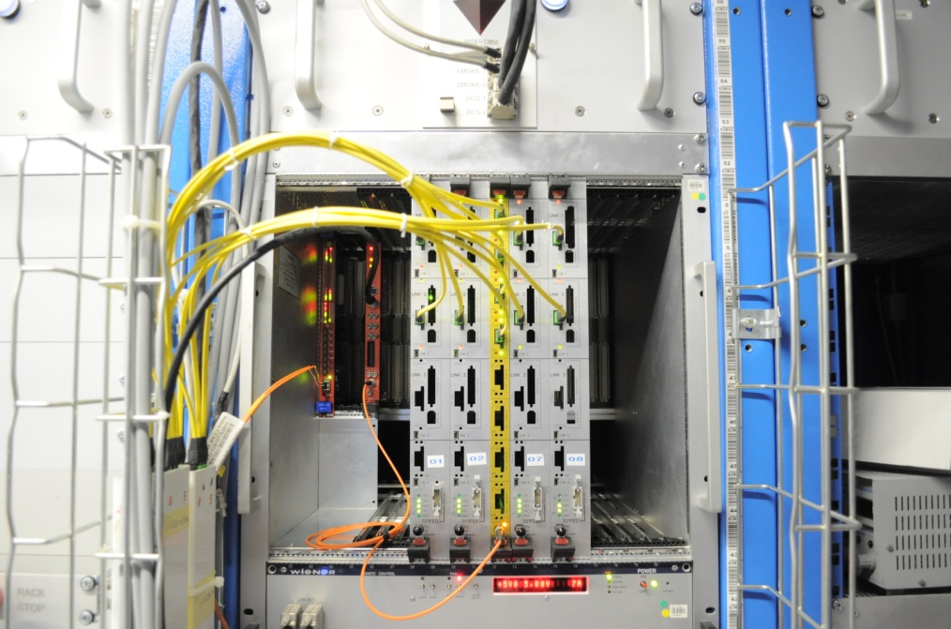
Снимка на DAQ крейт

Slide 38
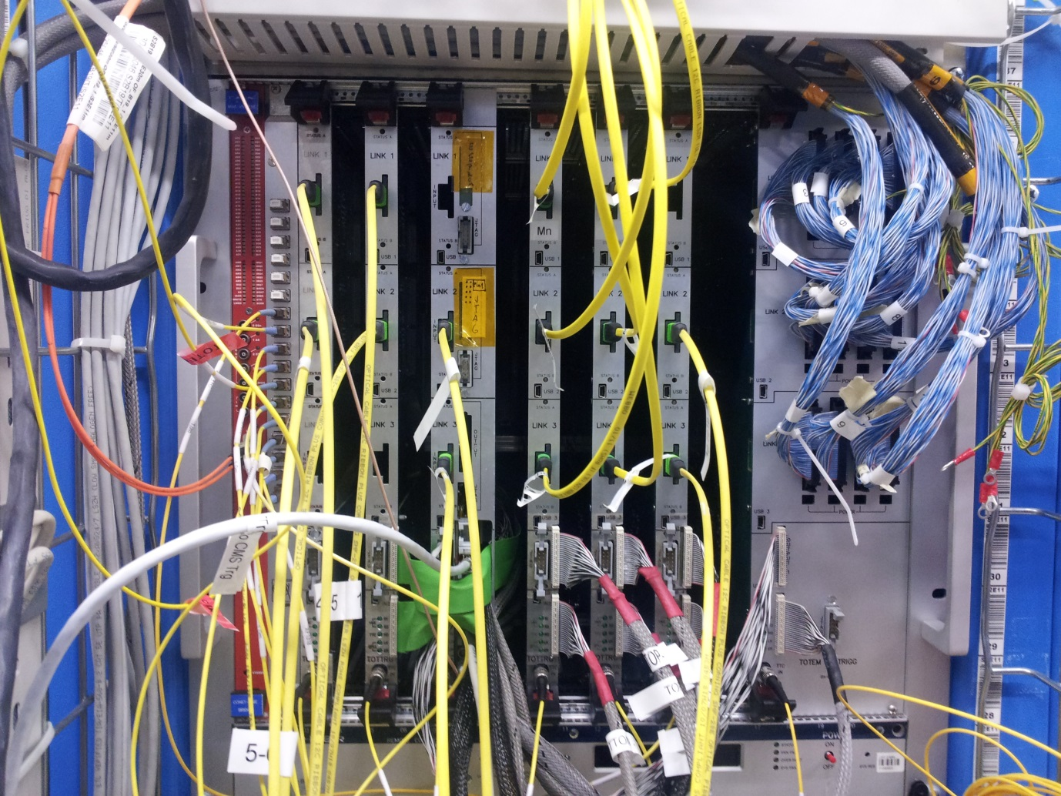
Снимка на Trigger крейт
Roman Pot - optical
T1 and T2
Roman Pot - electrical
TOTEM GLOBAL Trigger Board

Slide 39
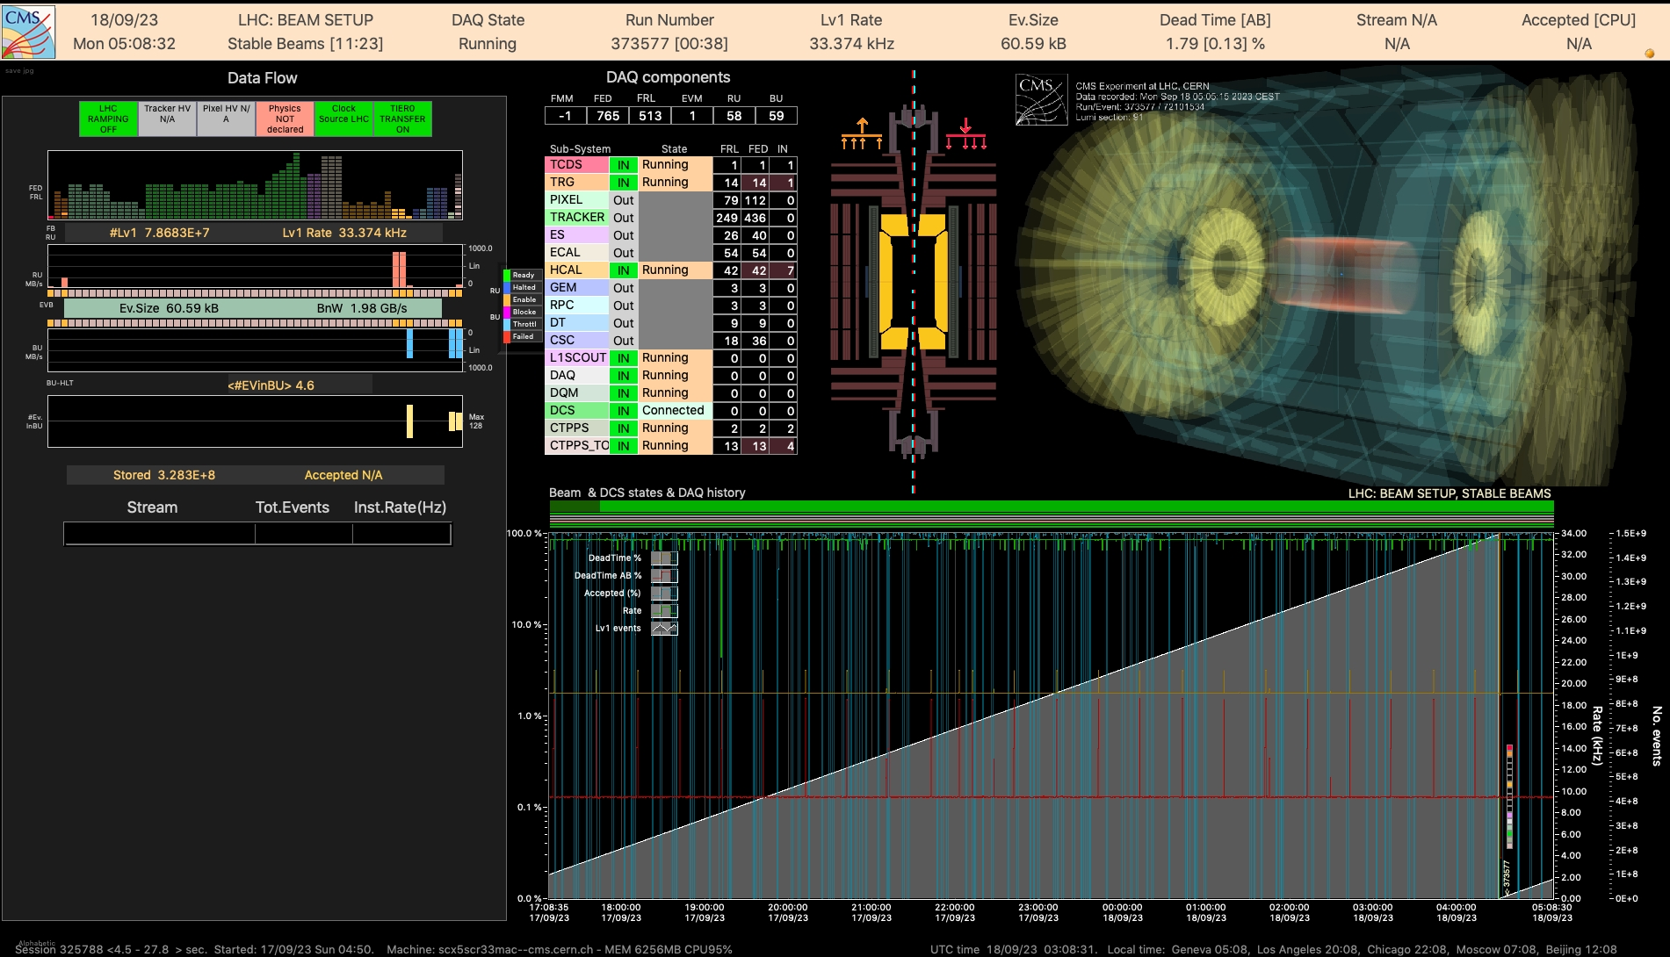
CMS DAQ системен екран

Slide 40
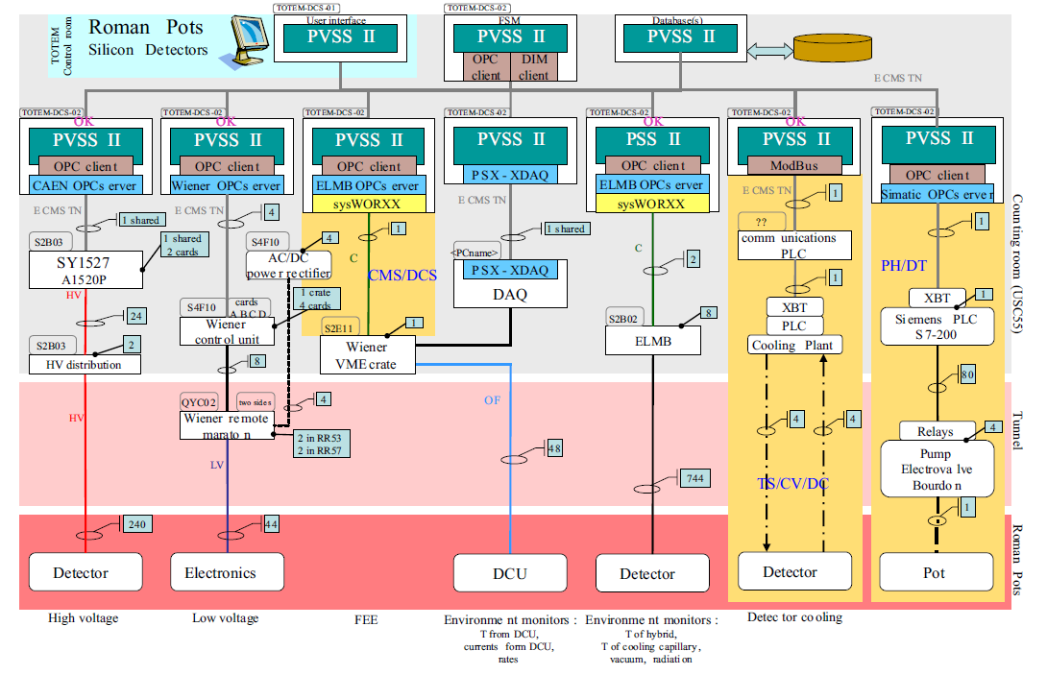
Система за контрол (DCS)
Предоставена от DCS екипа на TOTEM

Slide 41
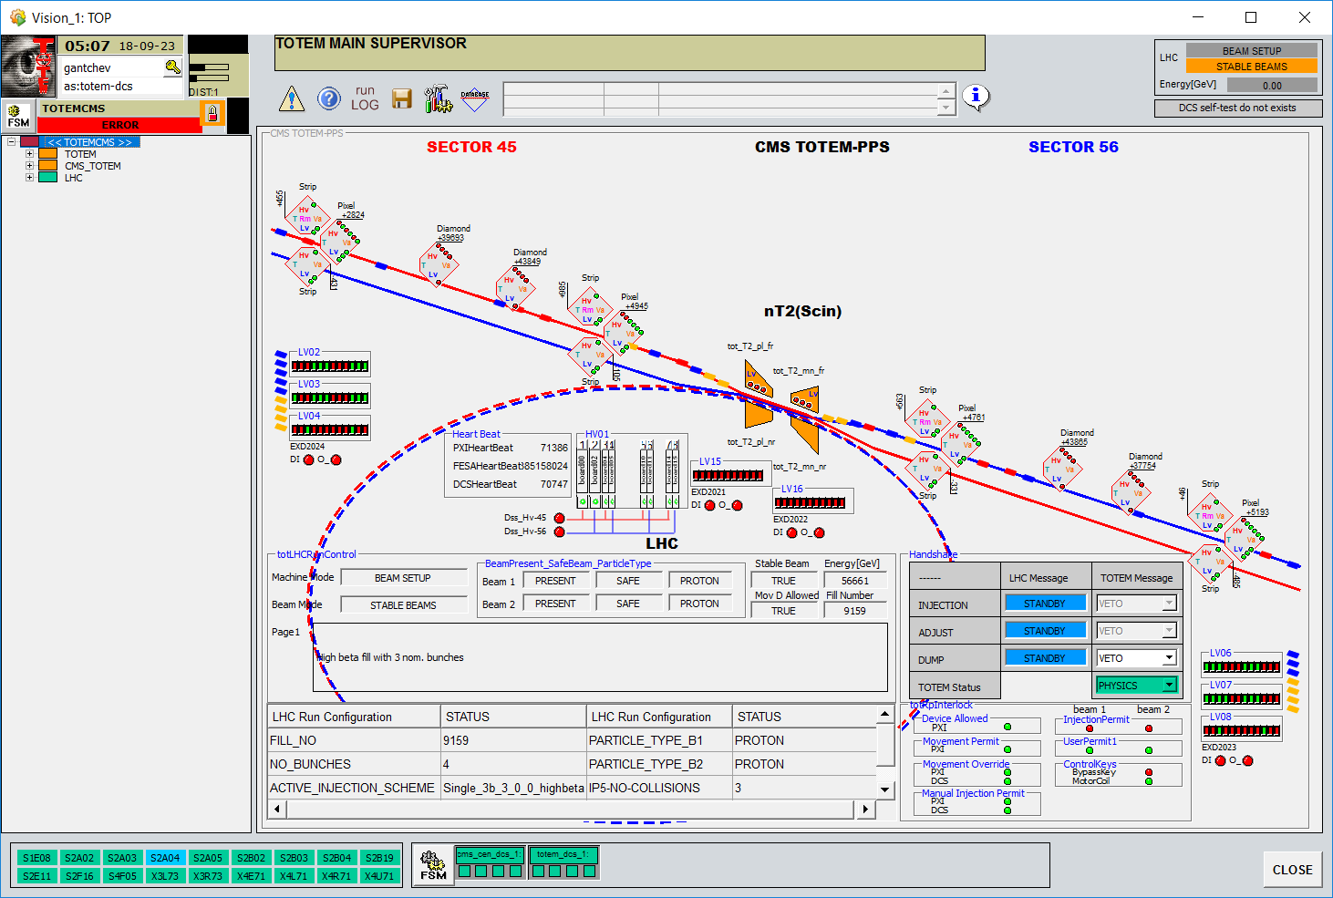
TOTEM-PPS DCS екран (1)
ТОТЕМ Very High β* RUN 18 Sep 2023

Slide 42
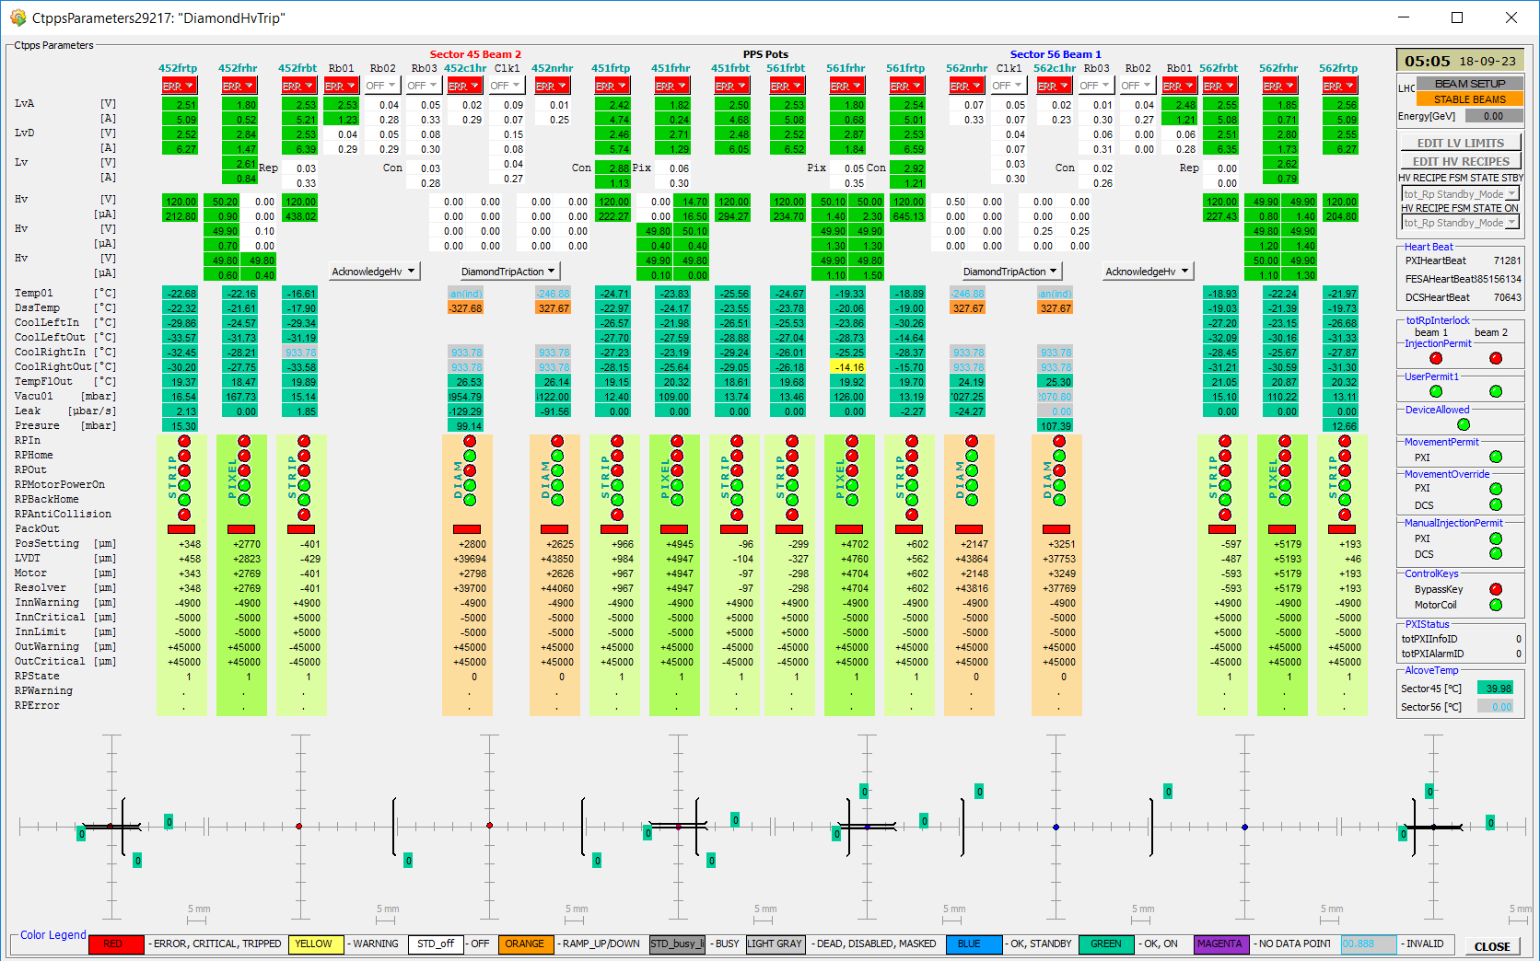
TOTEM-PPS DCS екран (2)
ТОТЕМ Very High β* RUN 18 Sep 2023

Slide 43
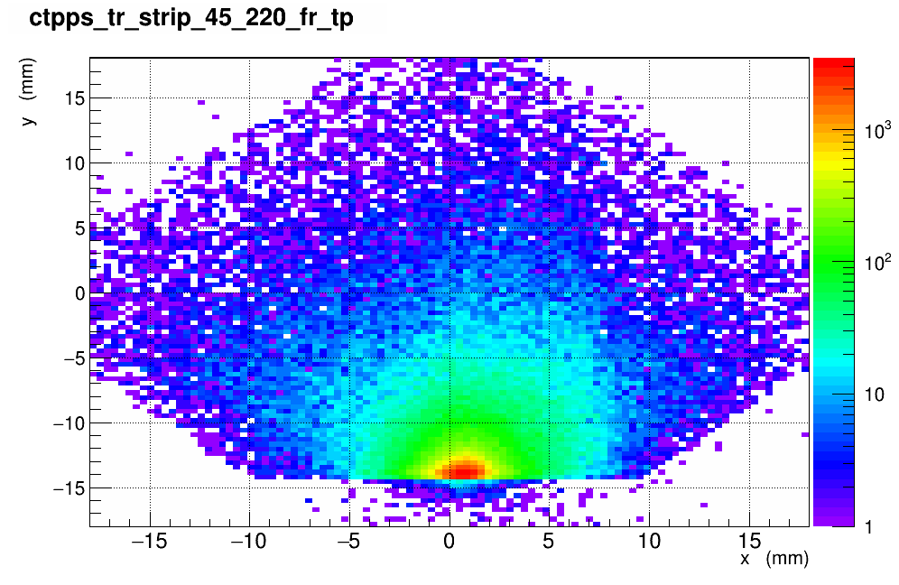
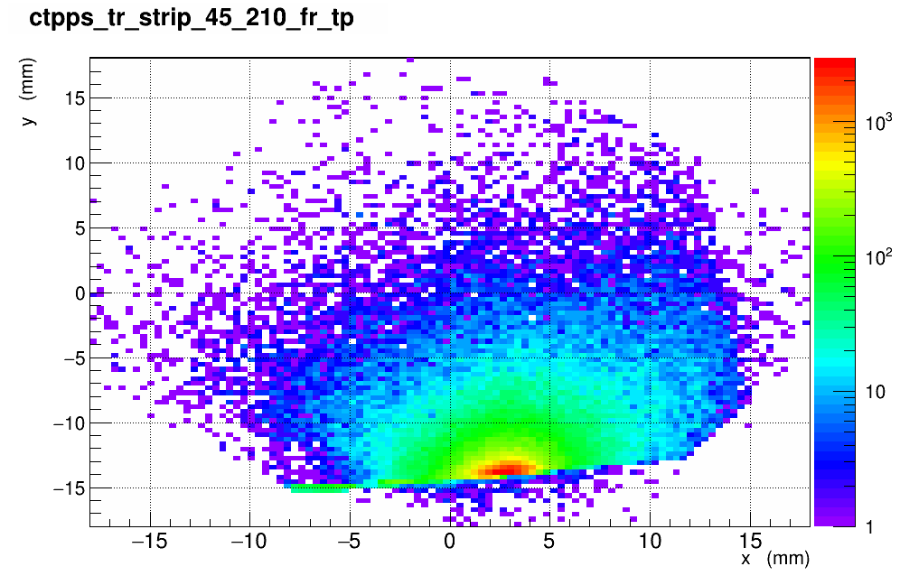
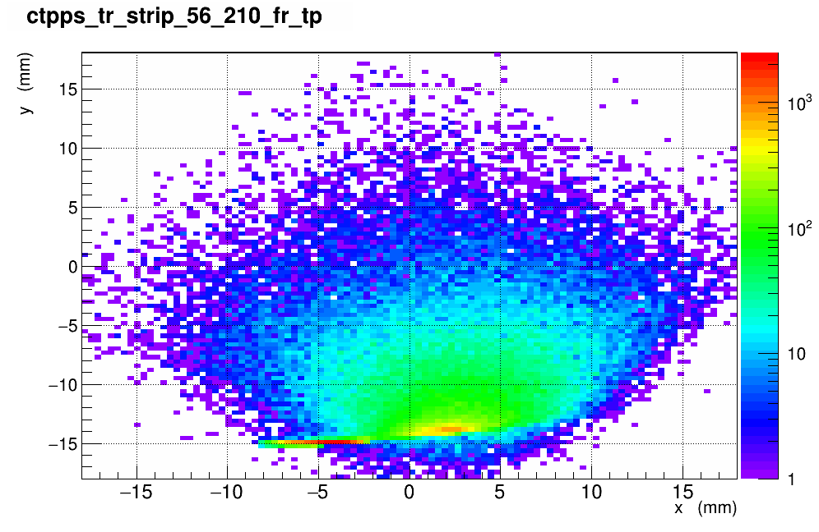
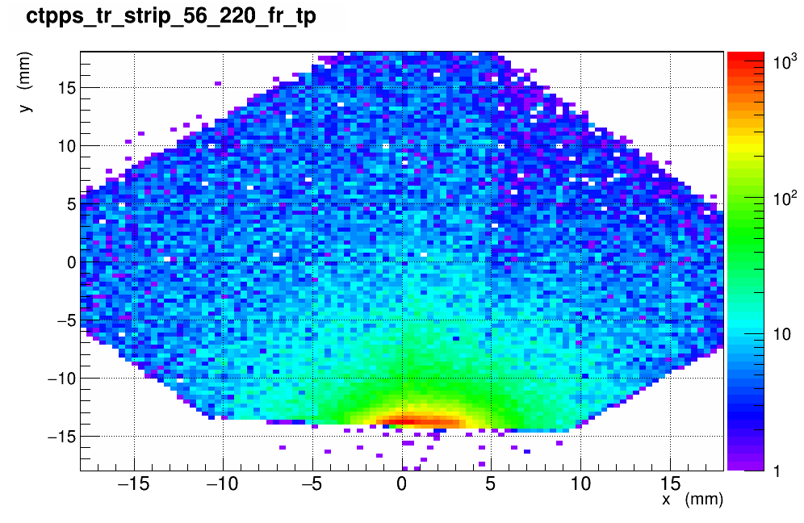




Данни от експеримента (1)
ТОТЕМ Very High Beta * RUN 18 Sep 2023

Slide 44






Данни от експеримента (2)
Силициеви Детектори
Pixels Детектори
Диамантни Детектори

Slide 45
ТОТЕМ / D0 Откритие
„Първо експериментално наблюдение на обмен на одерони при еластични протон-протонни и протон-антипротонни взаимодействия“.
През август 2021 г. учените от ТОТЕМ (CERN), съвместно с колаборацията D0 (Fermi Lab) публикуваха статия, с която потвърдиха съществуването на Oдерона [1] - неуловимата досега квази-частица, предречена преди 50 години. Статистическата значимост на комбинираните данни от анализ на ppbar (протон-антипротон) (D0) и pp (протон-протонни) (ТОТЕМ) взаимодействия е по-голяма от 5 стандартни отклонения и се интерпретира като първото експериментално наблюдаване на обмен на фамилия от безцветни, зарядово нечетни комбинации от глуони – т.н. одерони. През септември 2021 статията е цитирана от публикация в Nature Reviews Physics [2].
[1] Abazov V. M., ... Antchev G., Atanassov. I., ... et al. Odderon exchange from elastic scattering differences between pp and ppbar data at 1.96 TeV and from pp forward scattering measurements. Phys. Rev. Lett. 127, 062003 (2021)
[2] Leader E. et al. Discovery of the odderon. Nat Rev Phys 3, 680 (2021)

Slide 46


От страницата на БАН
https://www.bas.bg/?p=36923
https://www.bas.bg/?p=37427
Виртуалното посещение (55 мин. на български) е достъпно в YouTube на този адрес:
https://youtu.be/yPHUcPgu7dU

Slide 47

и БТА
Линк към публикацията в БТА

Slide 48

Бъдеще на електрониката в CERN (1)
HL-LHC поставя нови изисквания и предизвикателства:
  По-голямо количество информация, скорост, бързодействие, устойчивост на радиация
  Детектори от нов тип с по-добри параметри и възможности
  CERN в колаборация с външни институти разработва специални ел. компоненти за това
lpGBT Link Architecture
Електроника при детекторите

Slide 49


Бъдеще на електрониката в CERN (2)
Нова електроника в залата за събиране и обработка на данни, DAQ / Trigger системи
ATCA стандарт;
контрол и данни по 100Gbs линкове;
две нива на тригера;
по-бързи оптични рутери и мощни РС станции
DTH module CMS DAQ

Slide 50
Съдържание
      Въведение
      Електроника при детектора
      Електроника в залата за обработка
      Видове системи
      Заключение

Slide 51
Заключение
Развитието и усъвършенстването на технологиите в области като микроелектроника, електроника, измервателна техника, системите за събиране и обработка на данни, комуникациите и т.н. позволяват да се създават съвременни системи за физични експерименти.
Увеличеното бързодействие на предаване на данни в съвкупност с програмируемите компоненти, създаде възможността за изграждането на многоканални устройства за събиране на данни от експеримента.
Експеримента TOTEM с неговите силициеви детектори беше създаден за кратък период и успешно бяха събирани данни още през 2009 г.
Създадената за Roman Pot електроника се използва успешно и за другите детектори на ТОТЕМ а така също и за един от детекторите на CMS.
Силициевите детектори за Roman Pot показват отлични качества и ще се използват за физическите измервания на ТОТЕМ и след голямото спиране (LS2) на ускорителя.
Усилия за създаването и изграждането на експеримента се отплащат с появата на първите физически резултати, публикувани в международни издания.

Slide 52
Благодаря за вниманието

